Slide 1

UE : IGOV
Auteurs:
Denis COTOI
Fabien MANSON
Alexandre MAZARS
Encadrant:
Meryem MARZOUKY

Slide 2
L’ICANN : présentation 1/2
18 septembre 1998 : création de l’ICANN
Rôles: administrer les ressources numériques
  Allouer l’espace des adresses de protocole Internet
  Attribuer les identificateurs du protocole
  Gérer le système de noms de domaines de premier niveau
  Assurer les fonctions de gestion du DNS
IANA

Slide 3
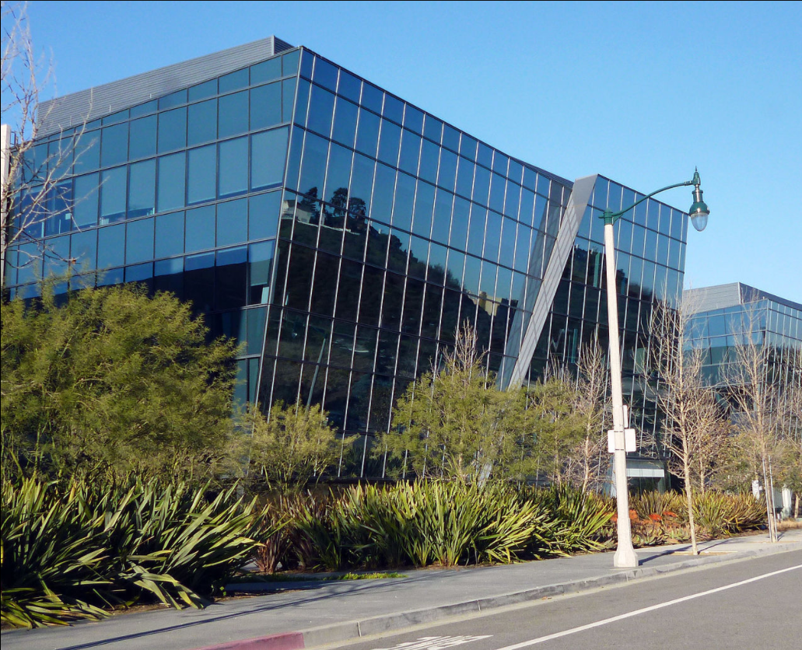
L’ICANN : présentation 2/2
Société à but non-lucratif (California Non-Profit Public Benefit Corporation Law)
Siège de l’ICANN : Playa Vista, Californie
Conseil d’administration
  16 membres - droit de vote décisions importantes
  5 membres – rôle de consultants
  Médiateur – Herb Waye depuis 2016
Président : Goran Marby
Figure 1: Siège de l’ICANN à Playa Vista, Californie

Slide 4
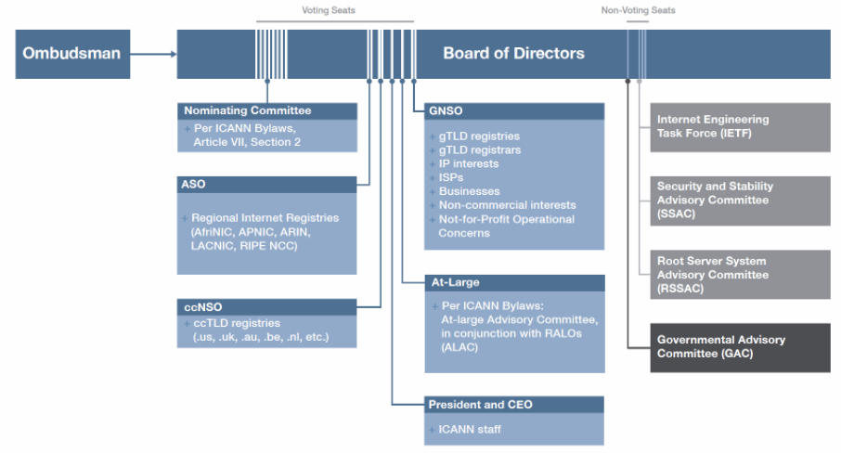
L’ICANN : structure
350 employés
3 organisations avec un rôle de support
  GNSO (Generic Names Supporting Organization) – gTLDs
  ccNSO (Country Code Name Supporting Organization) – ccTLDs
  ASO (Adresse Supporting Organization) – adressage IP
At-large Community – réseau mondial
Plus de 130 structures At-large - 5 zones géographiques
Comités consultatifs
Figure 2: Organigramme de la société

Slide 5
L’ICANN : chronologie 1/3
Statuts d’origine – 1998 Art. III, section 1 du règlement intérieur de la société
Jon Postel – pionnier de l’Internet
  Recensement et adressage IP selon des critères géographiques
  RFC (Requests For Comments)
  Création de l’IANA
1993 - enregistrement des noms de domaines de premier niveau et serveur root (A Root)
  Gouvernement américain
  NSF (National science Fondation)
  NSI (Network Solutions INC.)

Slide 6
L’ICANN : chronologie 2/3
1995 – NSF ne finance plus Internet
  Frais pour enregistrement des noms de domaines – NSI
  Jon Postel : réunir IANA et Internet Society
1996 – IAHC(International Ad Hoc Community) créée par Jon Postel
  IANA
  Internet Society
  Internet Architecture Board
  International Trademark Association
  Nations Unies: Organisation Mondiale de la propriété intellectuelle et Union internationale des télécommunications

Slide 7
L’ICANN : chronologie 3/3
30 septembre 1998 – création effective de l’ICANN
30 septembre 2009 – pressions internationales par Viviane Reding
  Demande l’indépendance totale de l’organisation
  GAG (Governmental Advisory Commitee)
2012 – 2013
  Blocus Inde, Chine et Russie
  Affaire Snowden
  L’ICANN réclame son indépendance
2014 – Administration Obama annonce fin de contrat avec ICANN
2016 – Independence de l’ICANN

Slide 8






Répartition des domaines
2010 : + de 200 noms de domaines
2012 : 1511 noms de domaines
2020 : 1760 noms de domaines
.com .net
.org
250 noms de domaines
.info .pro .asia
.de

Slide 9
Registraire
Supervisés par l’ICANN
Certains à but Lucratif
  2017 : 500M $ de bénéfices pour 1000 employés
.com coûte 8 dollars l’année dont 7.85$ pour Verisign et 0.15$ pour l’ICANN
Tentative de vente du .org par la PIR pour 1.135 milliard $

Slide 10
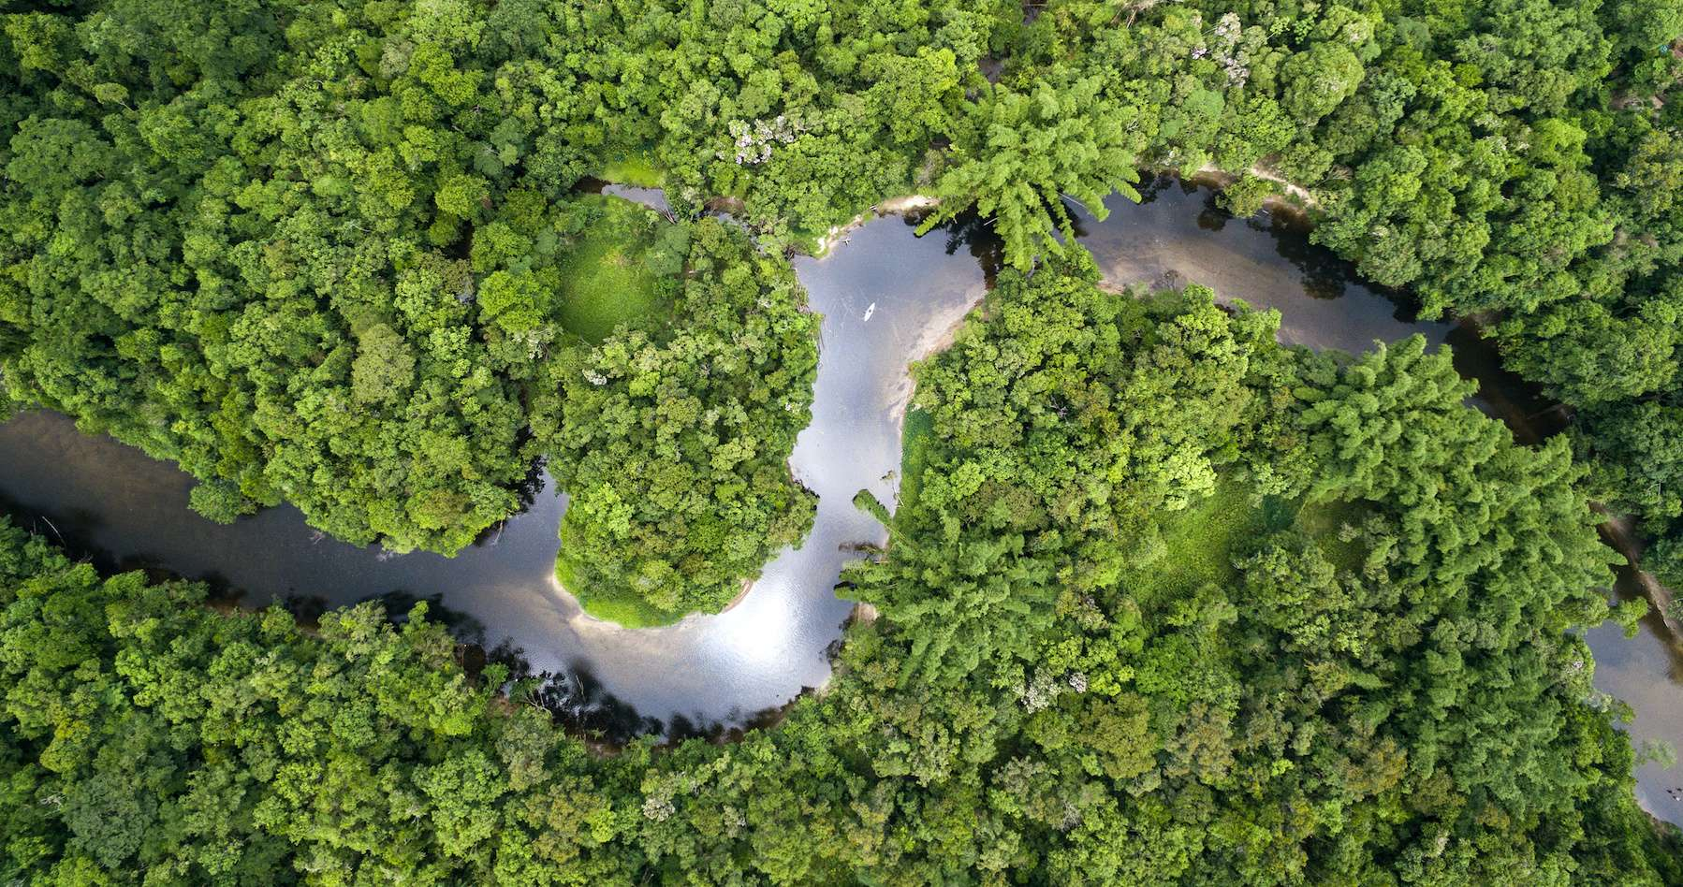


Amazon contre L’Amazonie
Vs

Slide 11
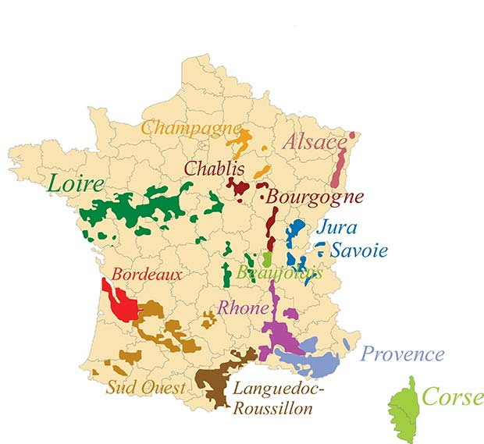

Le problème du .vin/.wine
Vs

Slide 12
Les pouvoirs de l’ICANN ?
Ce qu’elle ne peut pas faire :
  Aucun pouvoir législatif
  Fermer un site illégal
  Résoudre un problème de spam
  Refuser le nom d’un site (respectant les critères de base)

Slide 13
Les pouvoirs de l’ICANN ?
Ce qu’elle peut faire :
  Accorder la création d’un domaine
  Déléguer les droits de ventes d’un domaine
  Empêcher des pratiques abusives de la part des registraires

Slide 14

Une gouvernance qui divise
Avant 2016 : conflit d’intérêt
Après 2016 privatisation → conflit avec Union Européenne et l’Amérique du Sud
Les GAFA privilégiés
Solution ?
  Faire de L’ICANN une organisation intergouvernementale
  Plus de problème de neutralité
  Plus de controverse

Slide 15


L’ICANN et Verisign en 2020
ICANN reçoit 20M $ sur 5 ans de Verisign pour l’amelioration de la sécurité et la stabilité des DNS
Verisign peut augment le prix du .com de 7 % tous les 3 ans
Possibilité d’avoir d’autre registraires affilié à Verisign
Manque de transparence

Slide 16


Slide 17
1986
INRIA
Début des travaux de l’INRIA

Slide 18
1986
1997
INRIA
AFNIC
Début des travaux de l’INRIA
Création de l’AFNIC

Slide 19
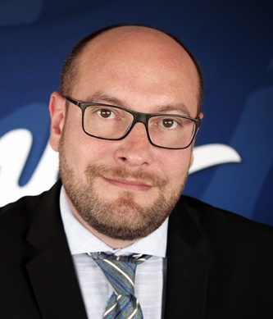
L’AFNIC en chiffres :
80 collaborateurs + 100 membres
17M€ chiffre d’affaire 2019 (+4% 2018)
14M€ de charges d’exploitation
Pierre Bonis
Directeur général depuis 2017

Slide 20






La gestion des noms de domaine nationaux
France Métropolitaine + Corse

Slide 21
La gestion des noms de domaine nationaux
Saint-Pierre et Miquelon

Slide 22
La gestion des noms de domaine nationaux
La Réunion

Slide 23
La gestion des noms de domaine nationaux
Les Terres Australes et Antarctiques Françaises

Slide 24
La gestion des noms de domaine nationaux
Wallis et Futuna

Slide 25
La gestion des noms de domaine nationaux
Mayotte

Slide 26
1986
1997
2006
INRIA
AFNIC
Début des travaux de l’INRIA
Ouverture du .fr aux particuliers
Création de l’AFNIC

Slide 27
1986
1997
2006
2011
INRIA
AFNIC
Début des travaux de l’INRIA
Ouverture du .fr aux particuliers
2 millions de .fr
Création de l’AFNIC

Slide 28
1986
1997
2006
2011
2016
INRIA
AFNIC
Début des travaux de l’INRIA
Ouverture du .fr aux particuliers
2 millions de .fr
Création de l’AFNIC
3 millions de .fr

Slide 29
2018
1986
1997
2006
2011
2016
INRIA
AFNIC
Début des travaux de l’INRIA
Ouverture du .fr aux particuliers
2 millions de .fr
Création de l’AFNIC
3 millions de .fr
Gestion du .museum

Slide 30
Choix d’un nom de domaine
Ne pas porter atteinte à l’ordre public
Ne pas porter atteinte à des droit de propriété intellectuelle (ex: similitude avec une marque)
Ne pas être apparenté au nom de la République Française (ou collectivité territoriale)

Slide 31
Choix d’un nom de domaine
Ne pas porter atteinte à l’ordre public
Ne pas porter atteinte à des droit de propriété intellectuelle (ex: similitude avec une marque)
Ne pas être apparenté au nom de la République Française (ou collectivité territoriale)
L’AFNIC propose une liste des noms interdit contenant par exemple :
« bombe »
« delit »
« satan »
« casque-bleu »

Slide 32
Résolution de conflits
Resolution à l’amiable
Autres procédures
PARL SYRELI
PARL EXPERT
250€ de frais de procédure
2 mois de procédure
Requête et justification déposées en ligne
Décision rendue par un collège de l’AFNIC
1500€ de frais de procédure
2 mois de procédure
Requête et justification déposées en ligne
Décision rendue par un expert nommé sur le dossier

Slide 33
Vers une indépendance totale?
  L’ICANN aura-t-elle un jour le statut d’organisation intergouvernementale?
  Doit on se résoudre à un internet régit par les GAFA?
Qu’en est-il des pays sous représentés comme les pays d’Asie et d’Afrique?
  Et la Chine dans tout ça?

Slide 34
UE : IGOV
Merci
Auteurs:
Denis COTOI
Fabien MANSON
Alexandre MAZARS
Encadrant:
Meryem MARZOUKY

